Slide 1
Презентация к уроку обучения грамоте УМК Перспектива Тема « Звуки [С ] - [ С′ ] , буква С с» Учитель Т.Н.Волошина МОУ СОШ № 117 г.Снежинска

Slide 2
Огорчённая сорока Возвращается с урока. Весь урок болтала с сойкой И домой вернулась с двойкой

Slide 3
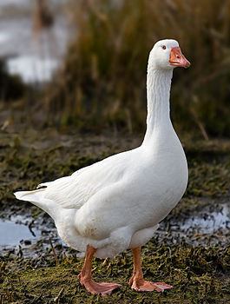

Slide 4
У осы усы. И у сома усы. Мы сами с усами.

Slide 5
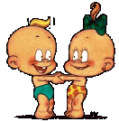
Проверь!

Slide 6
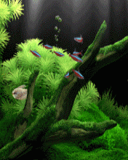
У Симы сом.

Slide 7
Оцени свою работу

Slide 8
Молодцы!
Урок окончен

